Slide 1
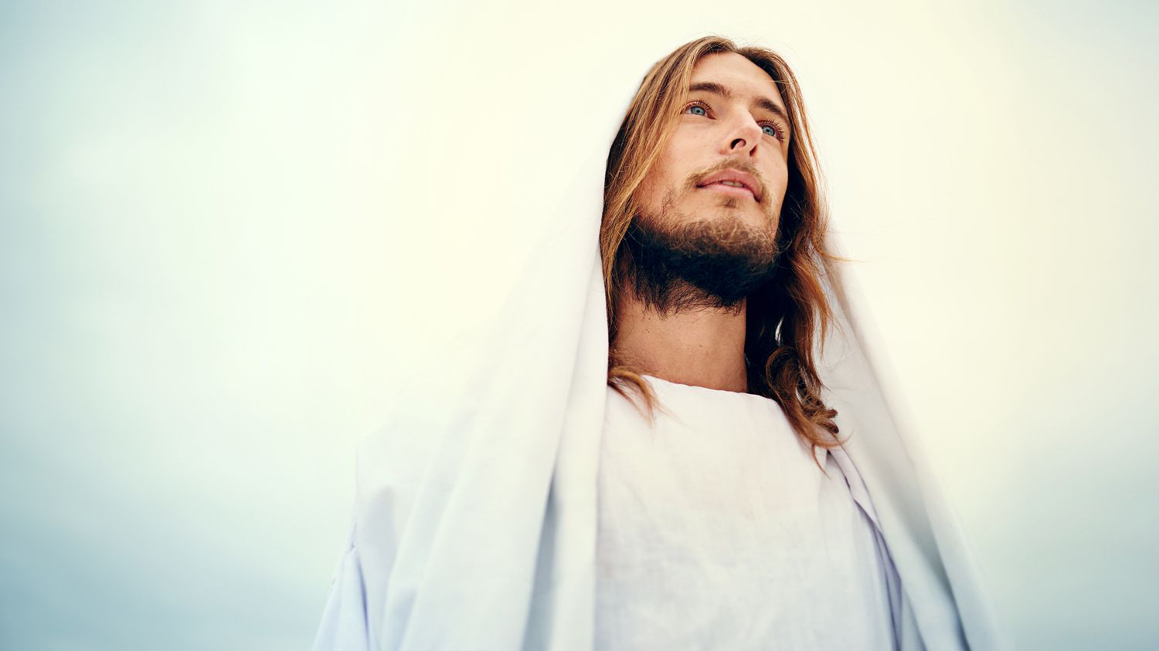
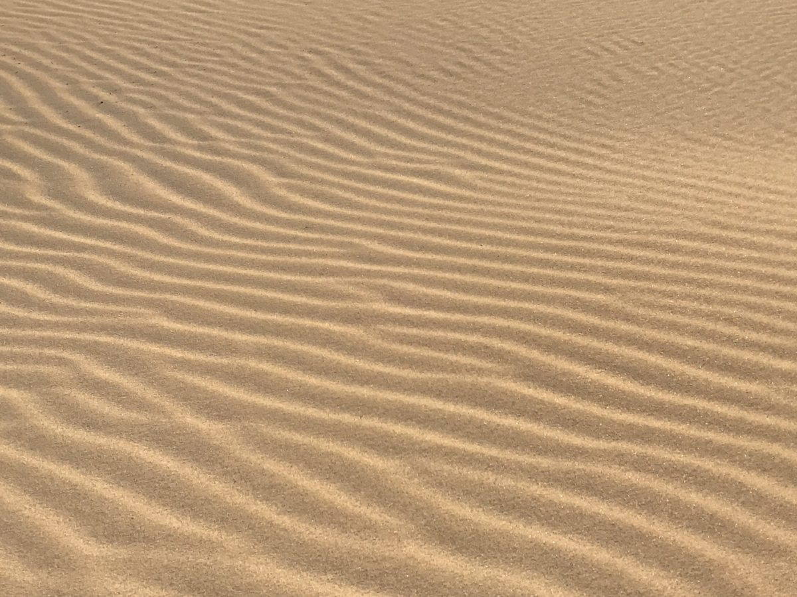
Иисус и израильтяне Главы 3-4 книги

Slide 2
Люди каких профессий рискуют своей жизнью, чтобы спасти других?

Slide 3
Александр Матросов

Slide 4
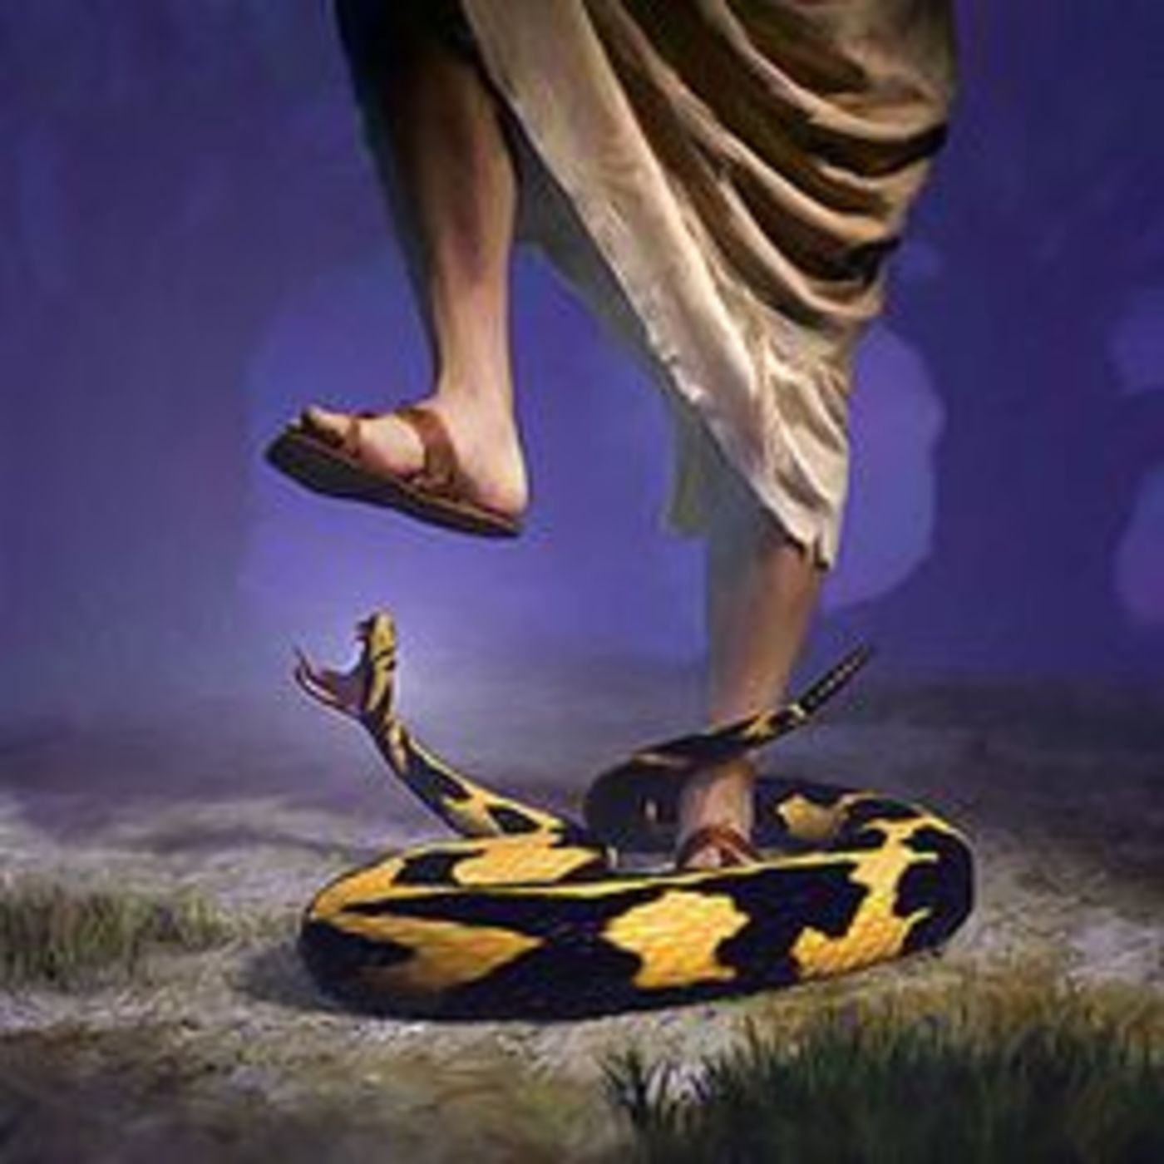
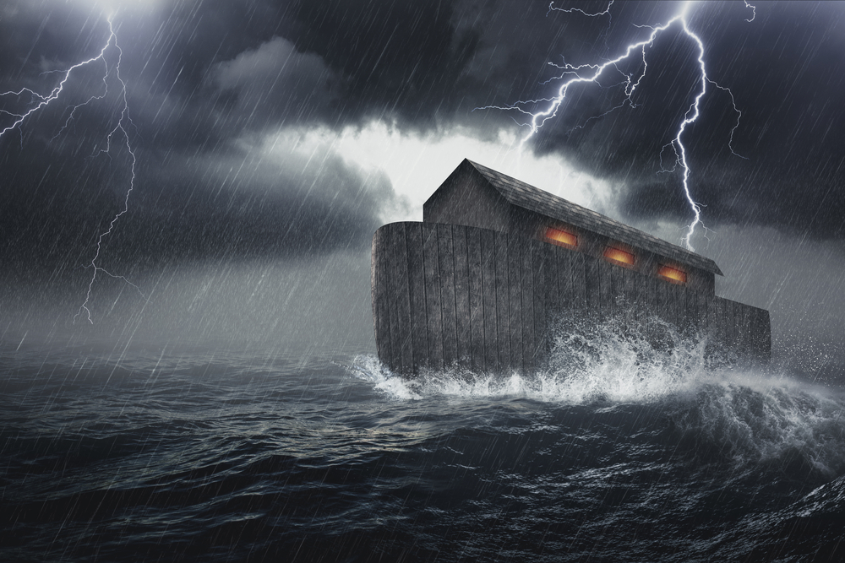
Прообразы Иисуса в Бытие
1. Иисус как Тот, кто поразит сатану в голову / Иисус уничтожит власть сатаны над миром через грех.
2. Иисус как ковчег / те, кто обратится к Иисусу, будут спасены от грядущего всемирного суда за грех.

Slide 5
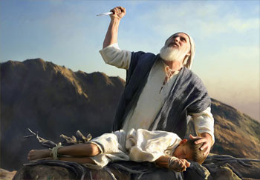
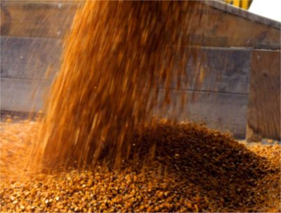
Прообразы Иисуса в Бытие
3. Иисус как обещанный Сын (подобно обещанному сыну – Исааку), умер как жертва за грех (как и Исаак, который должен был быть принесен в жертву Богу).
4. Иисус (как Иосиф) принес спасение всему миру.

Slide 6
Закланный пасхальный агнец Исход 12:5-7, 12-13
5 Агнец у вас должен быть без порока, мужеского пола, однолетний; возьмите его от овец, или от коз,
6 и пусть он хранится у вас до четырнадцатого дня сего месяца: тогда пусть заколет его все собрание общества израильского вечером,
7 и пусть возьмут от крови его и помажут на обоих косяках и на перекладине дверей в домах, где будут есть его

Slide 8
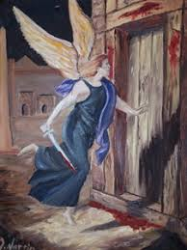
Исход 12:12-13
12 А Я в сию самую ночь пройду по земле египетской и поражу всякого первенца в земле египетской, от человека до скота, и над всеми богами египетскими произведу суд. Я Господь.
13 И будет у вас кровь знамением на домах, где вы находитесь, и увижу кровь и пройду мимо вас, и не будет между вами язвы губительной, когда буду поражать землю египетскую.

Slide 9
Что мы узнаем об агнце из этой истории?
Жертвой должен стать годовалый агнец мужского пола без порока (12:5);
он должен быть заклан вечером (12:6);
его кровью надо помазать верхнюю перекладину и косяки двери (12:7);
Cуд пройдет мимо тех домов, двери которых помазаны кровью (12:12-13

Slide 10
Змей поднят Числа 21:5-9
5 и говорил народ против Бога и против Моисея: зачем вывели вы нас из Египта, чтоб умереть нам в пустыне, ибо здесь нет ни хлеба, ни воды, и душе нашей опротивела эта негодная пища.
6 И послал Господь на народ ядовитых змеев, которые жалили народ, и умерло множество народа из сынов Израилевых.
7 И пришел народ к Моисею и сказал: согрешили мы, что говорили против Господа и против тебя; помолись Господу, чтоб Он удалил от нас змеев. И помолился Моисей о народе.
8 И сказал Господь Моисею: сделай себе змея и выставь его на знамя, и ужаленный, взглянув на него, останется жив.
9 И сделал Моисей медного змея и выставил его на знамя, и когда змей ужалил человека, он, взглянув на медного змея, оставался жив.

Slide 11
Как можно было спастись от гибели из-за укуса змеи? ужаленный, взглянув на Медного Змея, останется жив (21:8,9).

Slide 12
Потомок Давида будет царем навеки. 2 Царств 7:12-13
Когда же исполнятся дни твои, и ты почиешь с отцами твоими, то Я восставлю после тебя семя твое, которое произойдет из чресл твоих, и упрочу царство его. Он построит дом имени Моему, и Я утвержу престол царства его на веки.

Slide 13
Иисус - закланный Агнец
1 Петра 1:18-19 - Зная, что не тленным серебром или золотом искуплены вы от суетной жизни, преданной вам от отцов, но драгоценною Кровию Христа, как непорочного и чистого Агнца.
1 Коринфянам 5:7 - Пасха наша, Христос, заклан за нас.
Иоанна 1:29 - На другой день видит Иоанн идущего к нему Иисуса и говорит: вот Агнец Божий, Который берет на Себя грех мира.

Slide 14
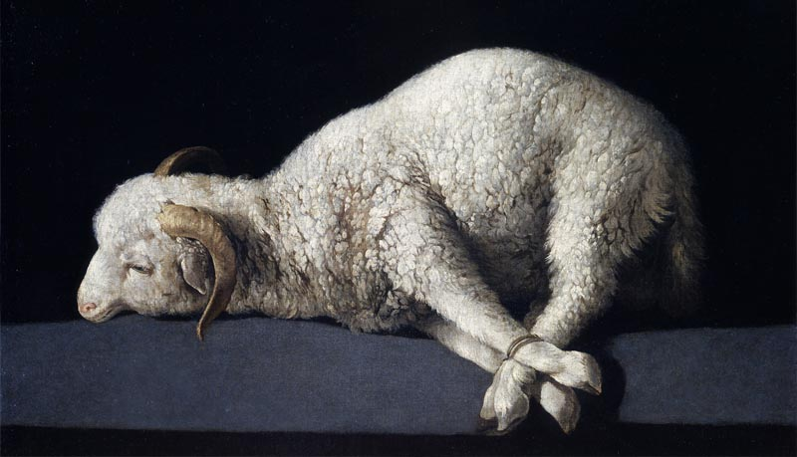
Что общего между пасхальным агнцем в Ветхом Завете и Иисусом?

Slide 15
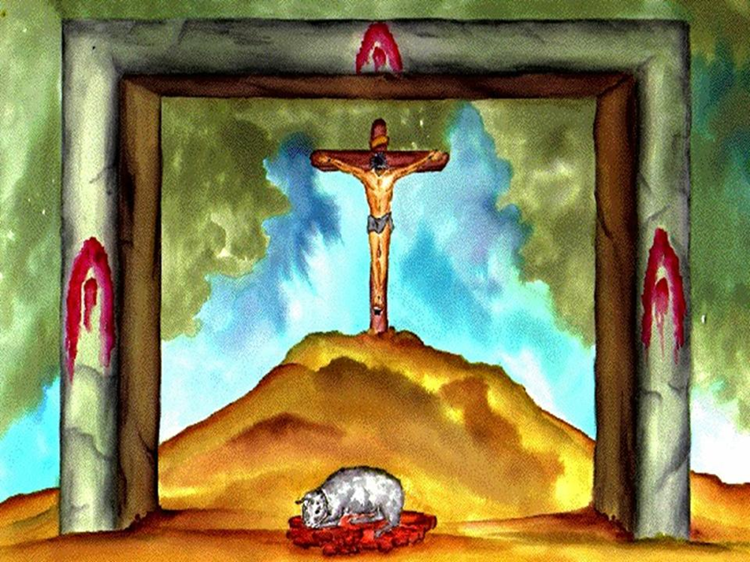
Что общего между пасхальным агнцем в Ветхом Завете и Иисусом?
Как и пасхальный агнец, Иисус был совершенным;
Иисус был распят на кресте в Пасху
Кровь на двери была в виде креста
Когда Бог увидит кровь Христа, суд пройдет мимо).

Slide 16
Змей на столбе – прообраз Иисуса на кресте
Как Моисей вознес змию в пустыне, так должно вознесену быть Сыну Человеческому,
Иоанна 3:14

Slide 17
Что общего между ним и Иисусом?

Slide 18
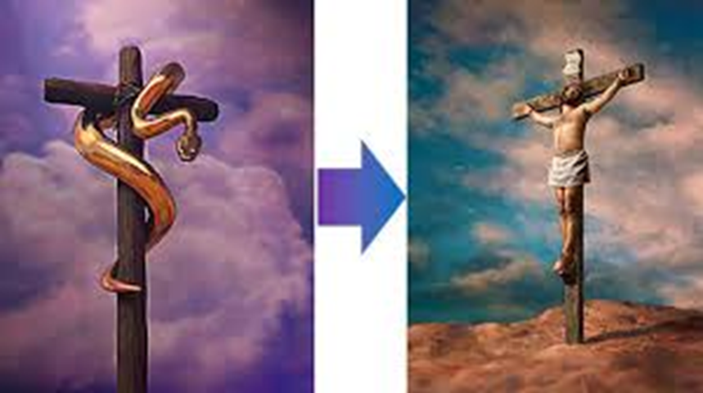
Что общего между ним и Иисусом?
Иисус был вознесен на кресте
Те, кто обратится к Иисусу, будут жить, несмотря на то, что ужалены грехом

Slide 19
Иисус – Сын Давида
Матфея 1:1 - Родословие Иисуса Христа, Сына Давидова, Сына Авраамова.
Матфея 12:23 - Дивился весь народ и говорил: «не это ли Христос, сын Давидов?»
Иоанна 7:42 - Не сказано ли в Писании, что Христос придет от семени Давидова и из

Slide 20
Итак, каким образом это обетование исполнилось в жизни Иисуса?

Slide 21
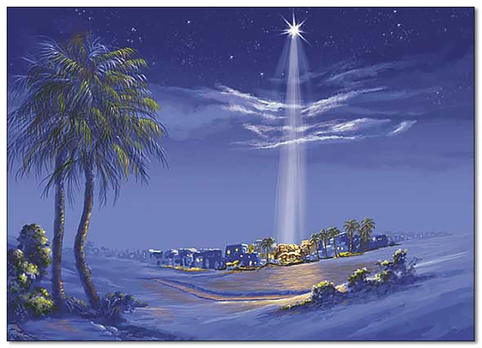
Итак, каким образом это обетование исполнилось в жизни Иисуса?
В Библии перечислены две родословные Иисуса, и, согласно обеим, Иисус – потомок царя Давида.
Иисус был рожден в Вифлееме, хотя его семья была родом из другого города.
Иисус - Царь царей.

Slide 22
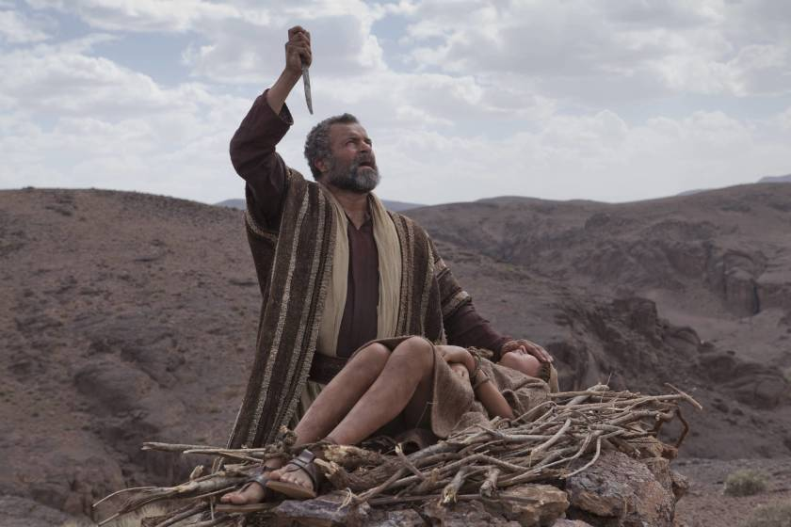
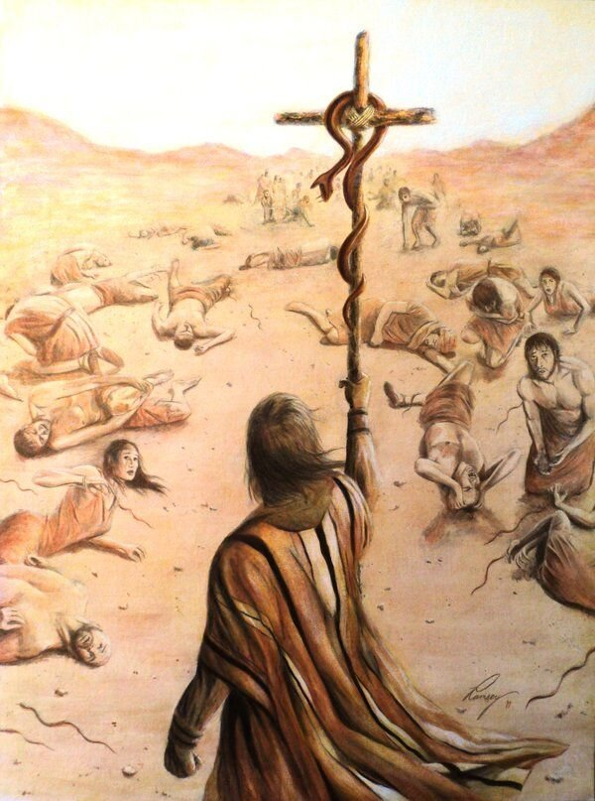
По мере чтения Ветхого Завета мы видим больше и больше прообразов и пророчеств об Иисусе.
Во времена Ветхого Завета все яснее вырисовывался образ грядущего Мессии (это еврейское слово) или Христа (это греческое слово), и многие верные последователи ждали Его появления.

